Slide 1
Схемотехника ЭВМ
Матричные умножители

Slide 2
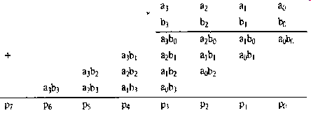
Структура операции умножения

Slide 3
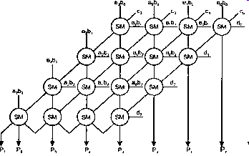
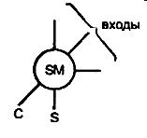
Множительно-суммирующие блоки

Slide 4
Результат
Р = Аm х Вn + Сm + Dn

Slide 5
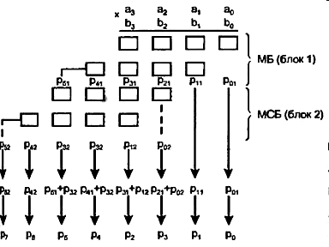
МСБ

Slide 6
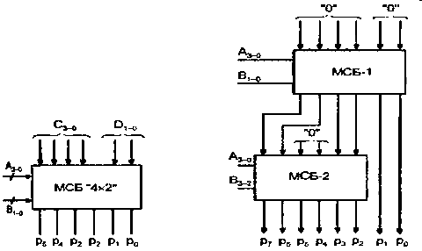
Наращивание разрядности

Slide 7
Задержка
tМРL = tк + (2n - 1)tsм

